Slide 1

Pengantar Teknologi Komunikasi dan Informatika

Slide 2

Jenis Ancaman Sistem Keamanan Komputer
Adware
Backdoor Trojan
Bluejacking
Bluesnarfing
Boot Sector Viruses
Browser Hijackers
Chain Letters
Cookies
Denial of Service Attack
Dialers
Document Viruses
Email Viruses
Internet Worms
Mobile Phone Viruses
Obfuscated Spam
Page-Jacking
Palmtop Viruses
Pharming
Parasitic Viruses
Phising
Potentially Unwanted Applications
Rootkit
Spam
Spoofing
Spyware
Trojan Horse
Viruses
Viruses Hoaxes
Voice Phising
Zombies
1 2 3 4 5 6 7 8 9 10 11 12 13 14 15 16

Slide 3
Virus
Prinsip Virus adalah suatu program yang dapat berkembang dengan menggandakan dirinya.
Melalui mekanisme penggandaan diri ini, mekanisme virus digunakan untuk berbagai jenis ancaman keamanan sistem komputer, seperti: menampilkan suatu pesan tertentu, merusak file system, mencuri data, hingga mengendalikan komputer pengguna.
Virus dapat menggandakan dirinya melalui email, file-file dokumen dan file program aplikasi.
1 2 3 4 5 6 7 8 9 10 11 12 13 14 15 16

Slide 4
Email Virus
Tipe virus yang disisipkan di attachment email.
Jika attachment dibuka maka akan menginfeksi komputer.
Program virus tersebut akan mendata daftar alamat akun email pengguna.
Secara otomatis virus akan mencopy dirinya dan mengirim email ke daftar akun email.
Umumnya akan mengirim mass email, memenuhi trafik jaringan, membuat komputer menjadi lambat dan membuat down server email.
1 2 3 4 5 6 7 8 9 10 11 12 13 14 15 16

Slide 5
Internet Worms
Worm adalah sejenis program yang bisa mengcopy dan mengirim dirinya via jalur komunikasi jaringan Internet.
Umumnya menyerang melalu celah/lubang keamanan OS komputer.
Worm mampu mengirim paket data secara terus menerus ke situs tertentu via jalur koneksi LAN/Internet.
Efeknya membuat trafik jaringan penuh, memperlambat koneksi dan membuat lambat/hang komputer pengguna.
Worm bisa menyebar melalui email atau file dokumen tertentu.
1 2 3 4 5 6 7 8 9 10 11 12 13 14 15 16

Slide 6
Spam
Spam adalah sejenis komersial email yang menjadi sampah mail (junkmail).
Para spammer dapat mengirim jutaan email via internet untuk kepentingan promosi produk/info tertentu.
Efeknya sangat mengganggu kenyamanan email pengguna dan berpotensi juga membawa virus/worm/trojan.
1 2 3 4 5 6 7 8 9 10 11 12 13 14 15 16

Slide 7
Trojan Horse
Trojan adalah suatu program tersembunyi dalam suatu aplikasi tertentu.
Umumnya disembuyikan pada aplikasi tertentu seperti: games software, update program, dsb.
Jika aktif maka program tersebut umumnya akan mengirim paket data via jalur internet ke server/situs tertentu, atau mencuri data komputer Anda dan mengirimkannya ke situs tertentu.
Efeknya akan memenuhi jalur komunikasi, memperlambat koneksi, membuat komputer hang, dan berpotensi menjadikan komputer Anda sebagai sumber Denidal Of Services Attack.
1 2 3 4 5 6 7 8 9 10 11 12 13 14 15 16

Slide 8
Spyware
Spyware adalah suatu program dengan tujuan menyusupi iklan tertentu (adware) atau mengambil informasi penting di komputer pengguna.
Spyware berpotensi menggangu kenyamanan pengguna dan mencuri data-data tertentu di komputer pengguna untuk dikirim ke hacker.
Efek spyware akan menkonsumsi memory komputer sehingga komputer menjadi lambat atau hang.
1 2 3 4 5 6 7 8 9 10 11 12 13 14 15 16

Slide 9
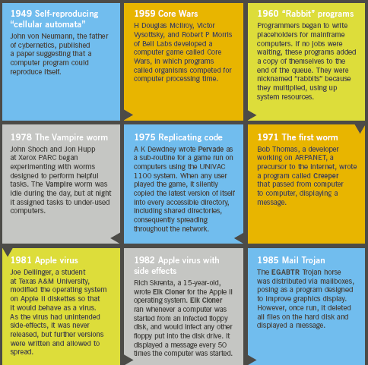
Viruses Timeline
1 2 3 4 5 6 7 8 9 10 11 12 13 14 15 16

Slide 10
Viruses Timeline
1 2 3 4 5 6 7 8 9 10 11 12 13 14 15 16

Slide 11
Viruses Timeline
1 2 3 4 5 6 7 8 9 10 11 12 13 14 15 16

Slide 12
Software Keamanan Sistem
Anti Virus Software
Anti Spam Software
Firewall
Backup Resource
1 2 3 4 5 6 7 8 9 10 11 12 13 14 15 16

Slide 13
Tips Keamanan Sistem (terhadap virus, trojan, worm,spyware)
Gunakan Software Anti Virus
Blok file yang sering mengandung virus
Blok file yang menggunakan lebih dari 1 file extension
Gunakan firewall untuk koneksi ke Internet
Autoupdate dengan software patch
Backup data secara reguler
Hindari booting dari floopy disk USB disk
Terapkan kebijakan Sistem Keamanan Komputer Pengguna
1 2 3 4 5 6 7 8 9 10 11 12 13 14 15 16

Slide 14
Kebijakan Sistem Keamanan Komputer Pengguna
Jangan download executables file atau dokumen secara langsung dari Internet apabila anda ragu-ragu asal sumbernya.
Jangan membuka semua jenis file yang mencurigakan dari Internet.
Jangan install game atau screen saver yang bukan asli dari OS.
Kirim file mencurigakan via emai lke developer Antivirus untuk dicek.
Simpan file dokumen dalam format RTF (Rich Text Format) bukan *doc. (Apabila anda merasa ada masalah pada program Office)
Selektif dalam mendownload attachment file dalam email.
1 2 3 4 5 6 7 8 9 10 11 12 13 14 15 16

Slide 15
Rekomendasi Anti Virus
AVG Free Edition dari Grisoft (Free / Gratis) www.grisoft.com
Kaspersky, Norton, Avira, Bitdefender (Shareware / Berbayar)
Aktifkan shield dan auto scanner email anti virus.
Aktifkan auto update setiap saat via jalur Internet.
Secara periodik aktifkan scan komputer terhadap potensi virus.
1 2 3 4 5 6 7 8 9 10 11 12 13 14 15 16

Slide 16
Terima Kasih

